Slide 1
Отчет 2023 (IV квартал)
15.01.2024 Центр цифрового образования детей «IT-Куб»

Slide 2
За 2023 год в рамках реализации государственного задания в ЦЦОД «IT-Куб» обучались и принимали участие в мероприятиях, организованных центром, школьники 5-18 лет. План по ГЗ на 2023: 500 – обучение, 1500 – охват мероприятиями
834
2528
Обучено («уникальных» детей 5-18 лет)
Охвачено образовательными мероприятиями IT-направленности

Slide 3
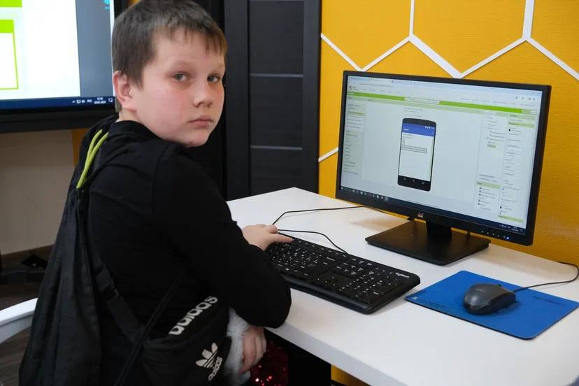
Коммуникативно-образовательные интенсивы «Молодежь. Наука. Инновации» (трек «Цифровое погружение»). Октябрь 2023
III краевой робототехнический турнир «Миссия: Педагог»
Краевая профильная смена «Снежные каникулы в IT-Кубе»
Задокументированный охват (внесены в ИС «Навигатор ПФДО»): Алтайский район – 263 Егорьевский район – 326
На базе ЦОПП Очно: 111 человек в т.ч. Призовые места заняли школьники из ТР Поспелихинского, Первомайского районов
Участники краевых IT-мероприятий Очно: 31 человек в формате мастер-классов

Slide 4
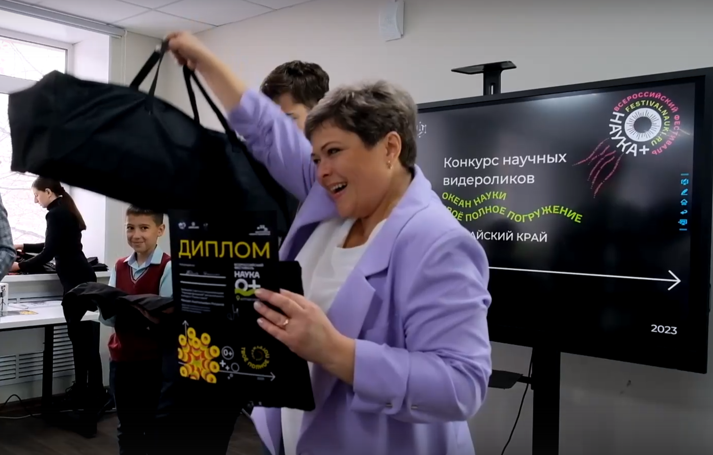
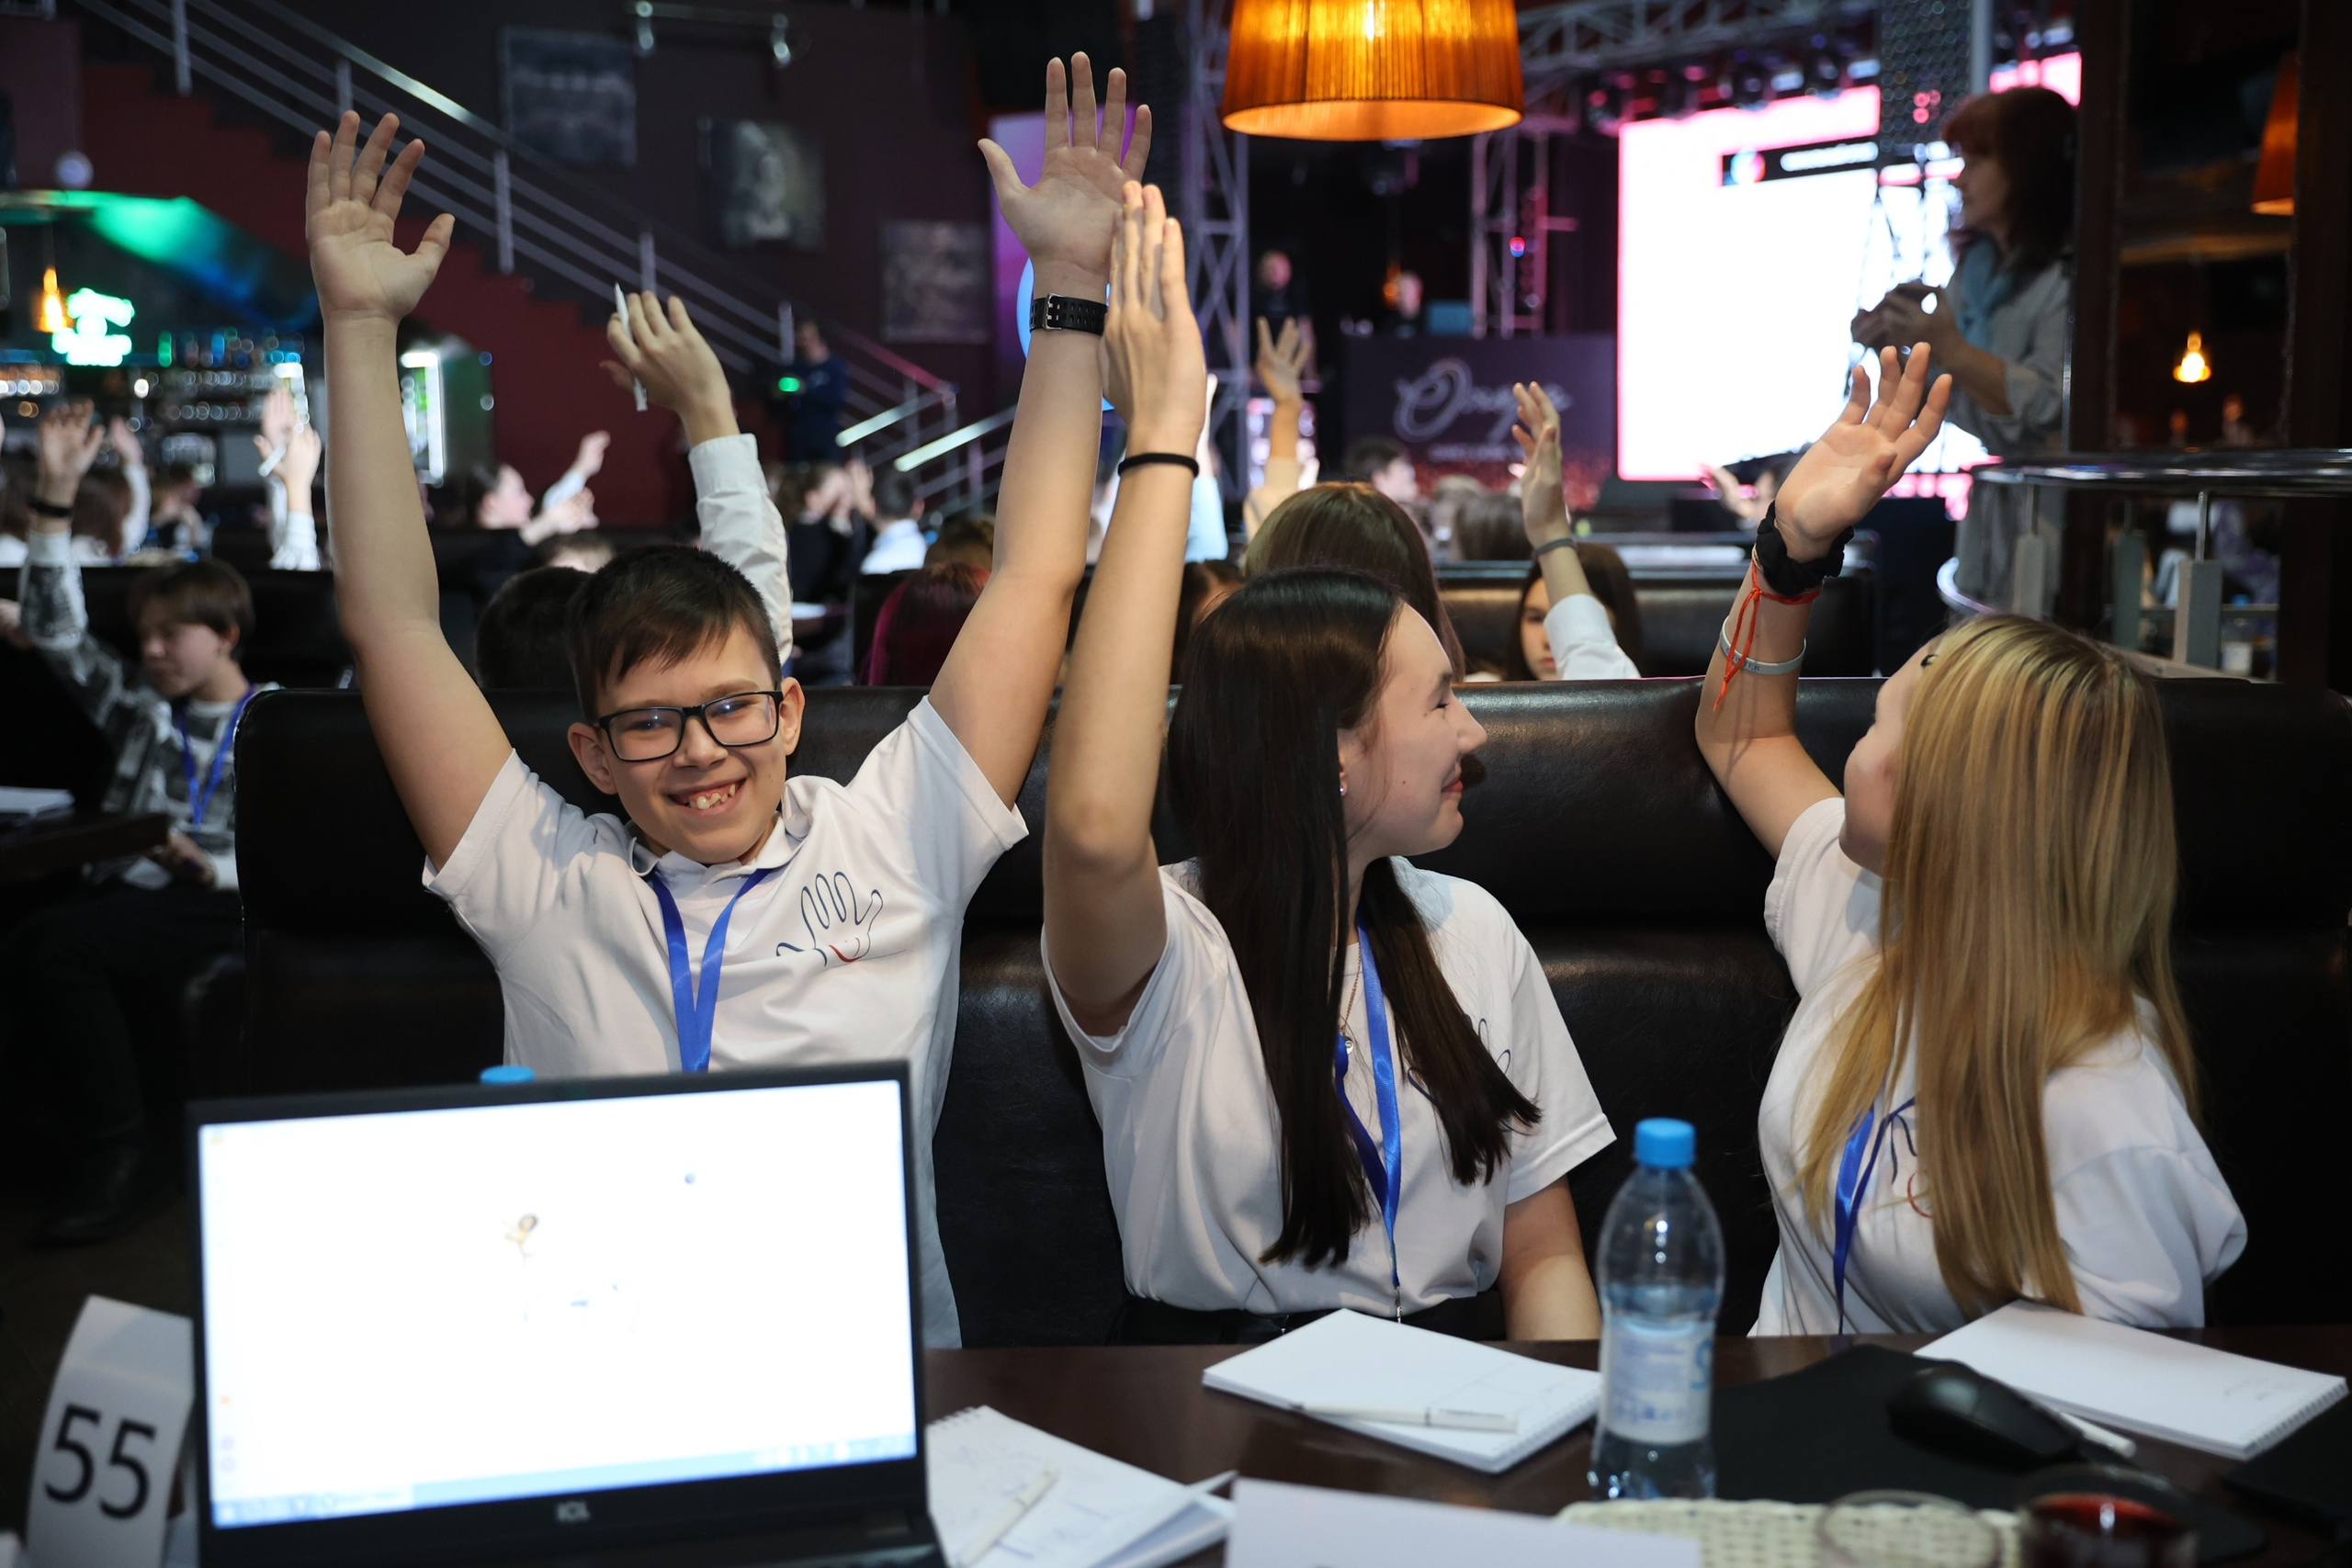
Конкурс научных видеороликов в рамках Краевого фестиваля науки «Наука 0+»
Чемпионат по функциональной грамотности Алтайского края
Участников: 47
Участников 1 тура (дистанционного): 33000
Участников 2 тура (очного):
165

Slide 5
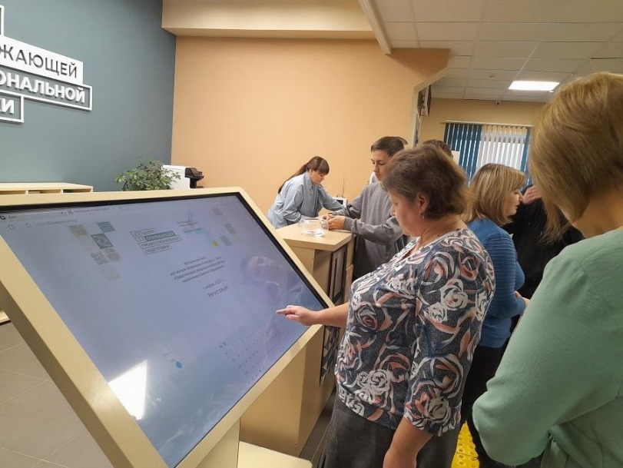
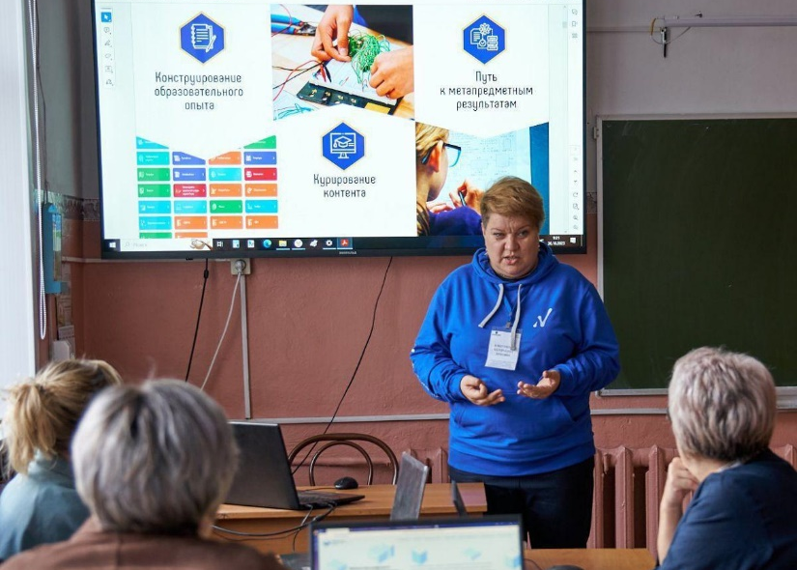
Организация и участие в региональных и межрегиональных мероприятиях по обмену опытом
Методический день для центров «Точка роста» в рамках «Дней науки и образования на Алтае» («Парад площадок»)
Мастерская цифрового педагога
на коммуникативно-образовательных интенсивах

Slide 6
Курсы повышения квалификации по программе ДПО «Эффективное использование цифрового оборудования в работе центра цифрового образования детей «IT-Куб»»
Курсы повышения квалификации по программе ДПО «Цифровые технологии в работе центров «Точка роста» и школьных Кванториумов»
Очно-заочно, 36 часов, 10 человек
Очно-заочно и заочно, 36 часов, 140 человек

Slide 7
План 2024 (I квартал)
15.01.2024 Центр цифрового образования детей «IT-Куб»

Slide 8
Январь-февраль 2024
AR/VR/MobileFest
Ежегодное региональное мероприятие центра «IT-Куб» – конкурс для школьников по AR/VR-технологиям и разработке мобильных приложений
Январь- октябрь 2024
«ЭкоБоты: Исследователи века технологий»
Ежегодный региональный конкурс исследовательских работ школьников, выполненных с применением роботизированных устройств

Slide 9
Март 2024
Региональный этап Чемпионата «Профессионалы»
Веб-технологии (юниоры)
Разработка мобильных приложений (юниоры)
Апрель 2024
«Цифровая весна»
Ежегодный фестиваль информационных технологий и цифровых решений для образования

